Slide 1
DENEY NO: 1 LOJİK KAPILAR VE KOMBİNASYONAL LOJİK DEVRELER
F. Ü. MÜH.FAK. BİLGİSAYAR MÜH. BÖL. SAYISAL ELEKTRONİK LAB.

Slide 2
Deneyin Amacı
Bu deneyde Boolean cebirinde kullanılan operatörlerin (mantık kapıları ) tanınması, boolean cebirindeki eşitliklerin mantıksal kapılar ile gerçekleştirilmesi, kombinasyonal lojik devre tasarımı ve fonksiyon denklemlerininin oluşturulması incelenecektir. Ayrıca Min. Terimlerin toplamı veya Max.Terimlerin çarpımı şeklinde oluşturulmuş fonksiyon denklemlerinin NAND veya NOR bağlaçları ile gerçekleştirilmesine ait uygulamalar yapılacaktır.

Slide 3
Ön Bilgi
Boolean Cebiri sadece iki durumda bulunabilen değişkenlerle çalışan matematiğin bir dalıdır. Bu cebir yapısı itibariyle iki tabanlı sayı sistemini kullanmaya uygundur (iki tabanlı sayı sistemindeki rakamların 0 veya 1 durumlarında bulunabileceğini hatırlayınız.)
Boolean değişkenleri durum değişkenleri olarak ta bilinir. Bu tip değişkenler sadece iki durumda bulunabilirler. Durumlar doğru veya yanlış olarak bilinir. Bu şekildeki mantıksal değişkenler 1 veya 0, HI (HIGH) veya LO (LOW), ON veya OFF , TRUE veya FALSE, olarak ifade edilir.
Boolean cebrinin temel operatörleri VE (AND), VEYA (OR) ,DEĞİL (NOT) bağlaçlarıdır. Bunlardan türeyen NAND ( VE DEĞİL), NOR (VEYA DEĞİL) vb. bağlaçlarda kullanılır.

Slide 4
Fonksiyon Denklemleri
A | B | F | G | H | I | j | K
0 | 0 | 0 | 0 | 1 | 1 | 1 | 0
0 | 1 | 1 | 0 | 1 | 0 | 0 | 1
1 | 0 | 1 | 0 | 1 | 0 | 0 | 1
1 | 1 | 1 | 1 | 0 | 0 | 1 | 0
Fonksiyon denklemleri |  | F= A+B | G=A.B | H=(A.B) | I = (A+B) | J=(AOB) | K=AOB

Slide 5
Kombinasyonal Lojik Devre
Bir Kombinasyonal Lojik devre ( Çıkış değerlerinin sadece giriş değişkenlerine bağımlı olduğu devre ) tasarımında izlenecek yol aşağıdaki gibidir.
Sözle anlatımdan tanım tablosu oluşturulur.
Tanım tablosundan fonksiyon denklemi elde edilir. ( Min.Terimlerin toplamı veya Max. Terimlerin çarpımı şeklinde. )
Fonksiyon denklemi kısaltılır.(Teoremler veya Karnough yöntemi veya tablo yöntemi ile )
İstenirse tek tip bağlaç ile gerçekleştirmek için işlem yapılır. ( NAND veya NOR bağlaçları ile )
Lojik şema ve uygulama yapılır.
Lojik uygulamada seçilecek entegre devre familyası, devrenin özelliklerine göre belirlenir.

Slide 6
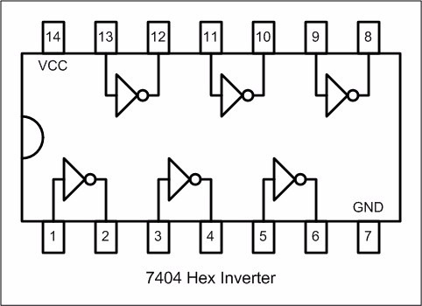
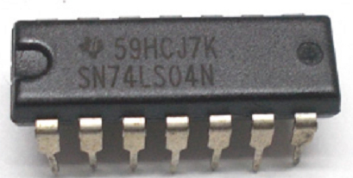
Deney 1.1. Not Kapısı Ve Doğruluk Tablosunun Elde Edilmesi
74LS04 entegre devresi ile aşağıdaki devreyi kurunuz ve doğruluk tablosu
1 | 2
0 | 1
1 | 0

Slide 7
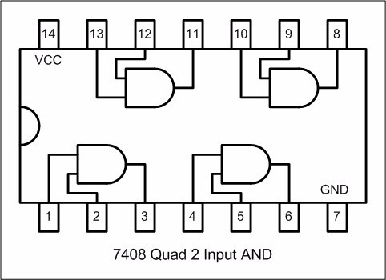
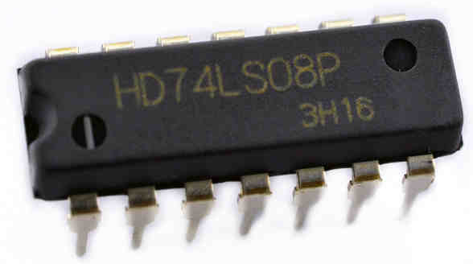
Deney 1.2. And Kapısı Ve Doğruluk Tablosunun Elde Edilmesi
74LS08 entegre devresi ile aşağıdaki devreyi kuru ve doğruluk tablosu
1 | 2 | 3
0 | 0 | 0
0 | 1 | 0
1 | 0 | 0
1 | 1 | 1

Slide 8
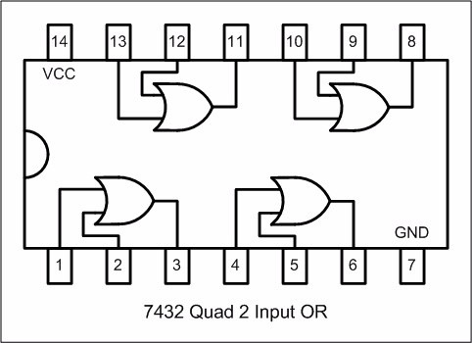
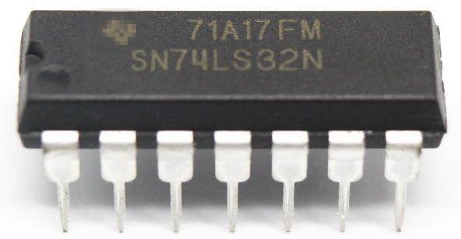
Deney 1.3. Or Kapısı Ve Doğruluk Tablosunun Elde Edilmesi
74LS32 entegre devresi ile aşağıdaki devreyi kurunuz ve doğruluk tablosu
1 | 2 | 3
0 | 0 | 0
0 | 1 | 1
1 | 0 | 1
1 | 1 | 1

Slide 9
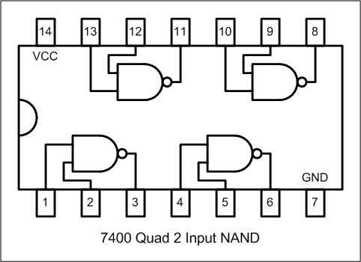
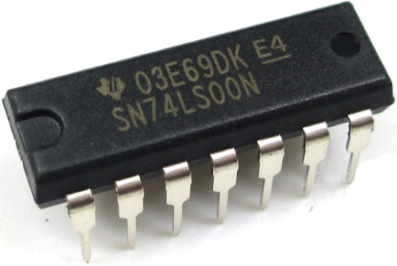
Deney 1.4 . Nand Kapısı Ve Doğruluk Tablosunun Elde Edilmesi
74LS00 entegre devresi ile aşağıdaki devreyi kurunuz ve doğruluk tablosu
1 | 2 | 3
0 | 0 | 1
0 | 1 | 1
1 | 0 | 1
1 | 1 | 0

Slide 10
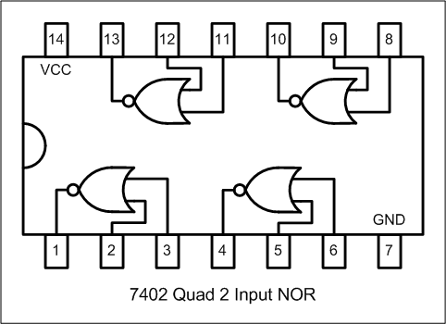
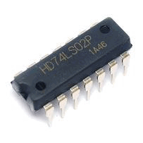
Deney 1.5. Nor Kapısı Ve Doğruluk Tablosunun Elde Edilmesi
74LS02 entegre devresi ile aşağıdaki devreyi kurunuz ve doğruluk tablosu
2 | 3 | 1
0 | 0 | 1
0 | 1 | 0
1 | 0 | 0
1 | 1 | 0

Slide 11
Deney 1.6. Minterm Ve Maxterm Doğruluk Tablolarının Kullanımı
Bu deneyde kombinasyonel lojik devrelerin gereksiz lojik elemanlarını azaltma tekniklerini göreceğiz.
Deneyde Kullanılacak Elemanlar:
74LS08 Quad 2 girişli AND,
74LS04 Hex NOT kapısı,
74LS27 Triple 3 girişli NOR,
74LS32 Quad 2 girişli OR.

Slide 12
Deney 1.6. Minterm Ve Maxterm Doğruluk Tablolarının Kullanımı
Deneyin Yapılışı: Aşağıda verilmiş devreyi kurunuz.
LS1, LS2 ve LI3'ü kullanarak bu devrenin doğruluk tablosunu oluşturunuz. Bu devre gereksiz elemanlara sahiptir. Karnough diyagramını kullanarak daha sade hale getiriniz.

Slide 13
Deney 1.6. Minterm Ve Maxterm Doğruluk Tablolarının Kullanımı
Daha sonra aşağıdaki devreyi kurunuz ve bu devreninde doğruluk tablosunu gerçekleştiriniz.
Yukarıdaki iki devrenin doğruluk tablolarını karşılaştırınız.

Slide 14
Deney 1.7. Basit Bir Decoder (Kod Çözücü) Devresi
Decoderler genellikle bilgisayarlarda hafıza ve I/O elemanlarına yetki vermekte kullanılırlar. Bir decoder çoğu kere AND ve NOT kapılarından gerçekleştirilir.
Deneyde Kullanılacak Elemanlar:
74LS08 Quad 2 girişli AND,
74LS04 Hex NOT kapısı,
74LS11 Triple 3 girişli AND,

Slide 15
Deney 1.7. Basit Bir Decoder (Kod Çözücü) Devresi
Deneyin Yapılışı: Aşağıda verilmiş devreyi kurunuz.
LS1, LS2 ve LI1, LI2, LI3, LI4'i kullanarak devrenin doğruluk tablosunu bulunuz.

Slide 16
Deney 1.8 Encoderların Çalışma İlkesi
Encoderlar bir veya daha fazla girişi kabul edip çok bitli bir binary çıkışı üretirler. En basit encoder devresi pozitif bir NAND kapısıdır.
Deneyde Kullanılacak Elemanlar:
74LS00 Quad 2-girişli NAND.

Slide 17
Deney 1.8 Encoderların Çalışma İlkesi
Deneyin Yapılışı: Aşağıda gösterilen devreyi kurunuz. Burada PB1 ve PB2 C.A.D.E.T'in push butonlarıdır. LS3 Lojik-0 da iken PB1 ve PB2'ye aynı anda basınız. PB1 ve PB2 kendiliğinden lojik-1 konumuna gelirken LS3 kullanıcı sayesinde eski konumuna döner. Daha sonra sadece PB1'e ve PB2'ye basınız. Her durum için gözlemlerinizi kaydediniz.
PB1, PB2, LS3 ve LI1, LI2'i kullanarak aşağıdaki devrenin doğruluk tablosunu bulunuz.

Slide 18
Deney 1.9 EXOR Devresi
Deneyde Kullanılacak Elemanlar:
74LS08 Quad 2 girişli AND,
74LS04 Hex NOT kapısı,
74LS86 Quad EXOR,
74LS32 Quad 2 girişli OR.
And, Or, Not, elemanları kullanılarak şekildeki exor devresi 74LS86 elde edilebilir.

Slide 19
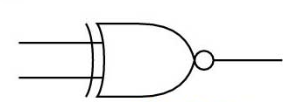
Deney 1.10 EXNOR Devresi
Deneyde Kullanılacak Elemanlar:
74LS04 Hex NOT kapısı,
74LS86 Quad EXOR
Exor, Not, elemanları kullanılarak şekildeki Exnor devresi 4077 elde edilebilir.
LS1
LI3
LS2

Slide 20
DİNLEDİĞİNİZ İÇİN TEŞEKKÜRLER DAHA SAĞLIKLI GÜNLERE...

